Slide 1


Slide 2
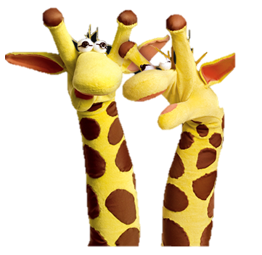

Slide 3
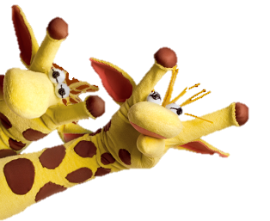

Slide 4
Plano de Gerenciamento de Mudanças do Restaurante Giraffas
Letícia Lago – 01191xxx
Natália Medina – 01191xxx
Raissa Arantes - 01191040

Slide 5
Objetivo e Justificativa
Migração do sistema ERP Protheus vs.11 para a versão 12
A empresa Totvs (desenvolvedora da solução) não fornece mais suporte para a versão 11 do software.
Garantia de suporte técnico
Novas ferramentas de gestão

Slide 6
Processos
Levantar customizações
Levantar customizações
Baixar os dados da versão antiga - (duração: 4h)
Fazer o upload dos dicionários na versão nova - (duração:10 min).

Slide 7
Processos
Executar compatibilizador - uma rotina que efetua a transferência dos dados da versão antiga para a versão nova - (duração: 3hrs).
Compilar os programas customizados - (duração: 30 min).
Testes a realizar:
testes de carga
de capacidade
teste de stress
teste de performance
teste de integrado - (duração: 1h)

Slide 8
Impactos da Mudança
Tempo de duração – 16h (realizado em horário não-comercial)
Funcionamento das franquias das 9 às 18h
Funcionamento do Giraffas Delivery das 11 às 22h
3 madrugadas - período de trabalho contínuo das 00:00 até as 06:00h.
Data- É acertada com a empresa.

